Slide 1


Slide 2
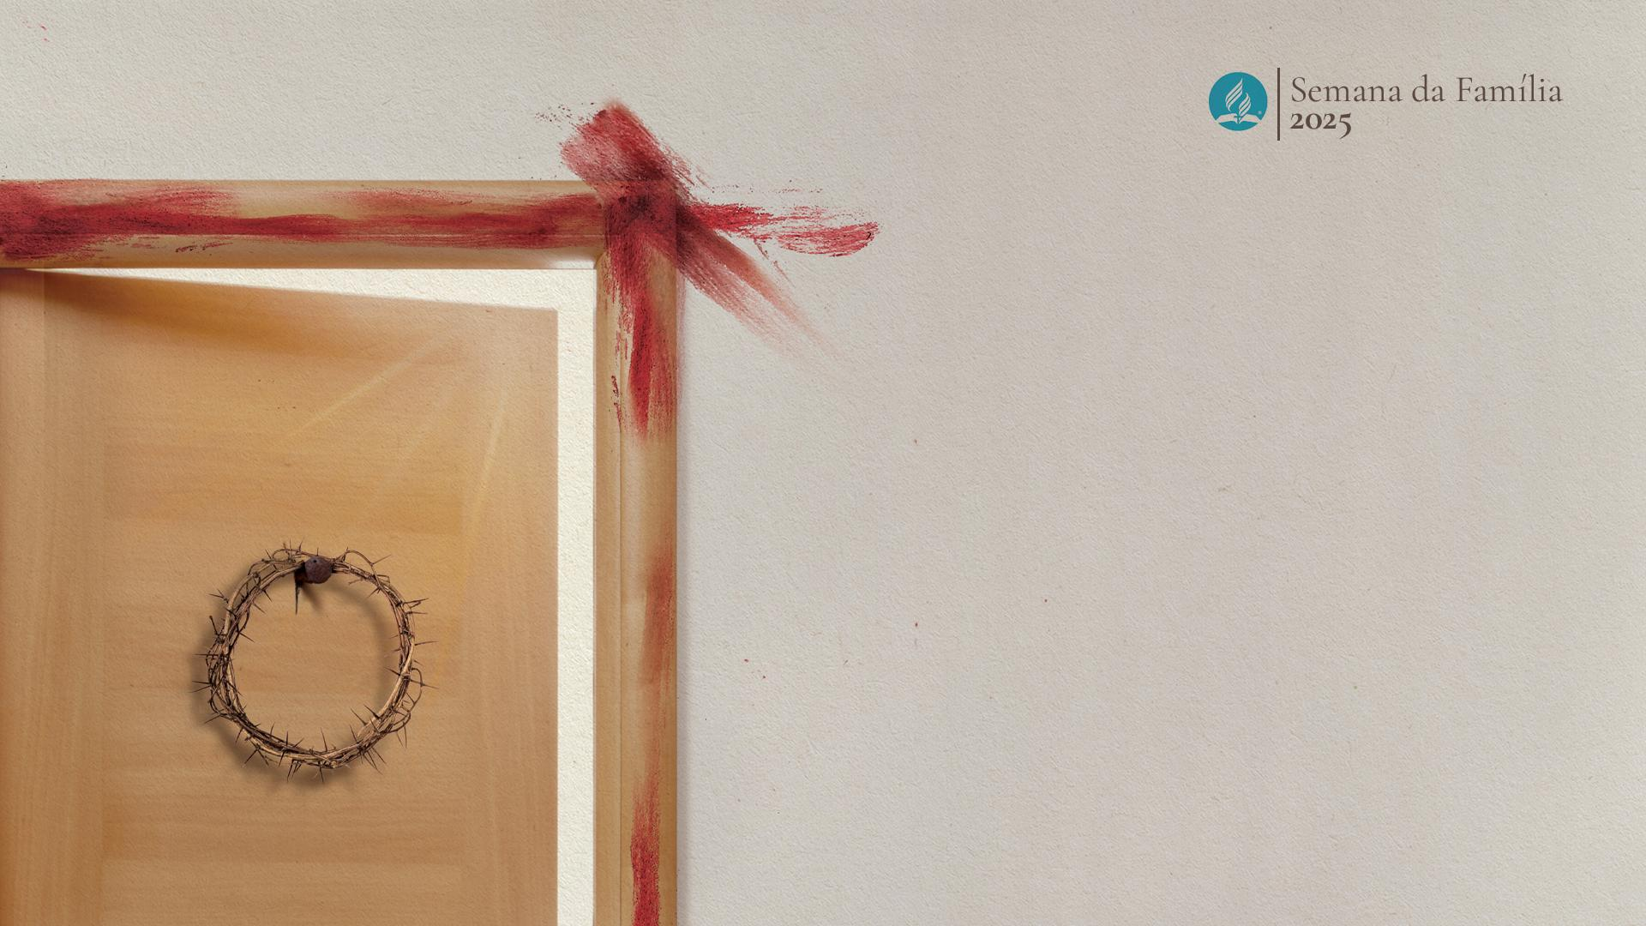
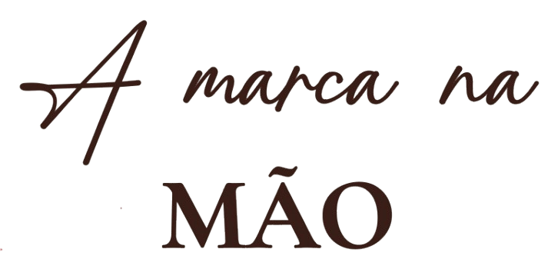

Slide 3
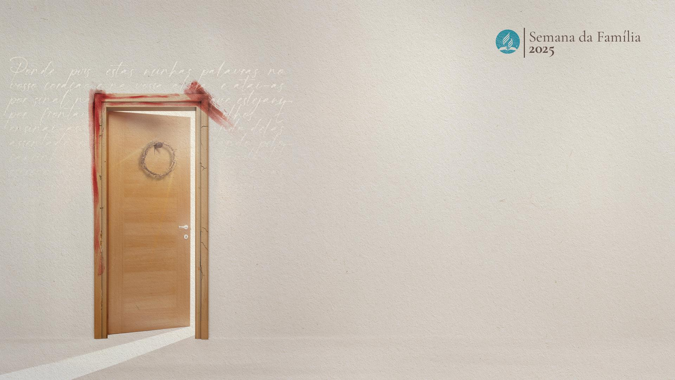
INTRODUÇÃO

Slide 4


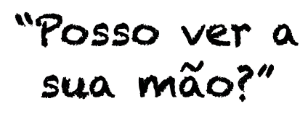
Minhas mãos iriam afirmar ou negar o tipo de atividade que minha boca anunciou.

Slide 5
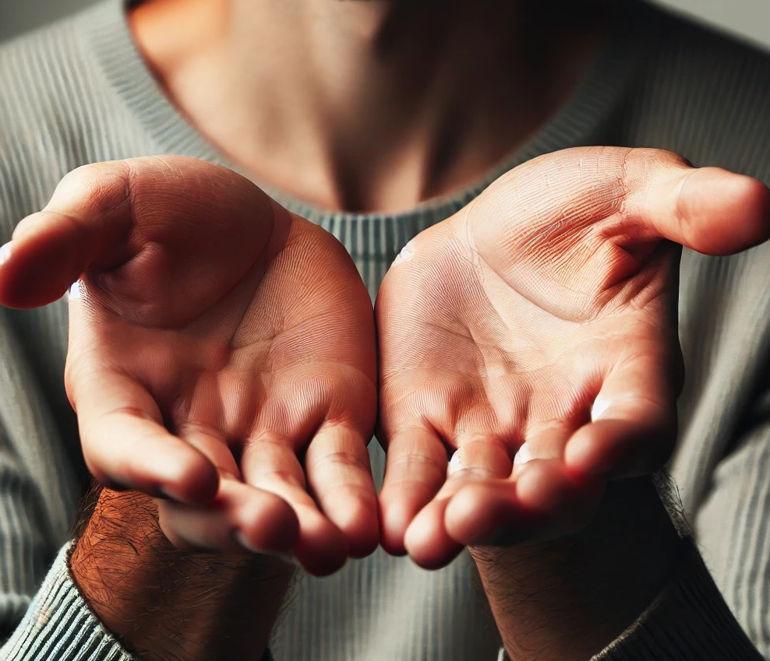
Nossas mãos sempre sinalizam o que fazemos.

Slide 6
CONTEXTO
BÍBLICO

Slide 7
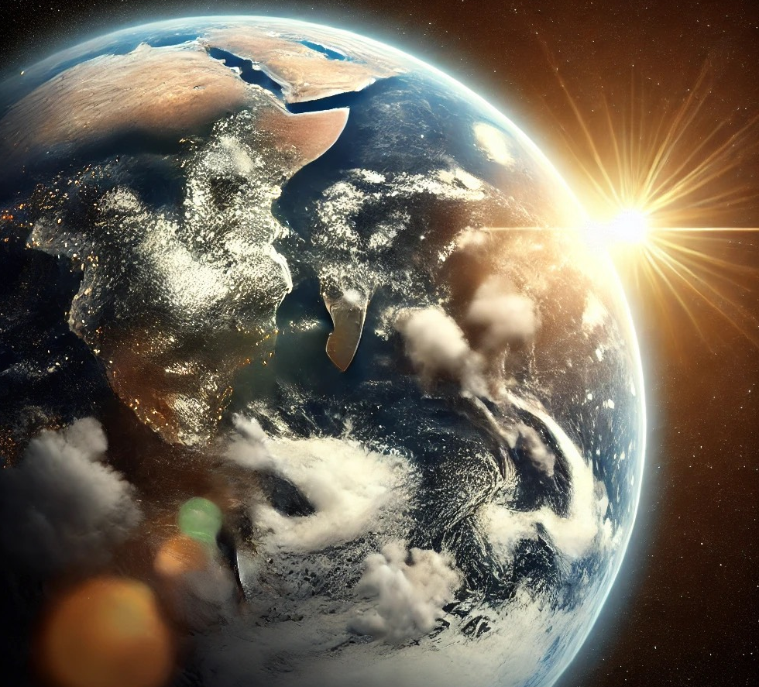
No relato da criação do mundo em Gênesis Deus nos é apresentado como trabalhador. Sua ação criadora revela seu caráter e consequentemente suas intenções.
Atente para a ação de Deus no terceiro dia:

Slide 8
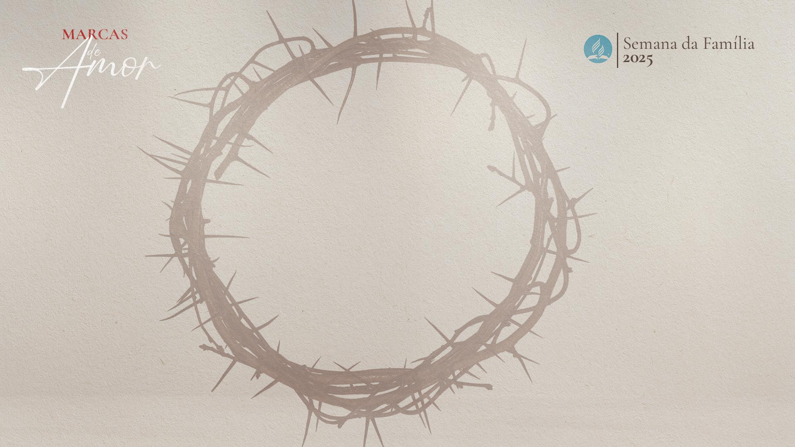
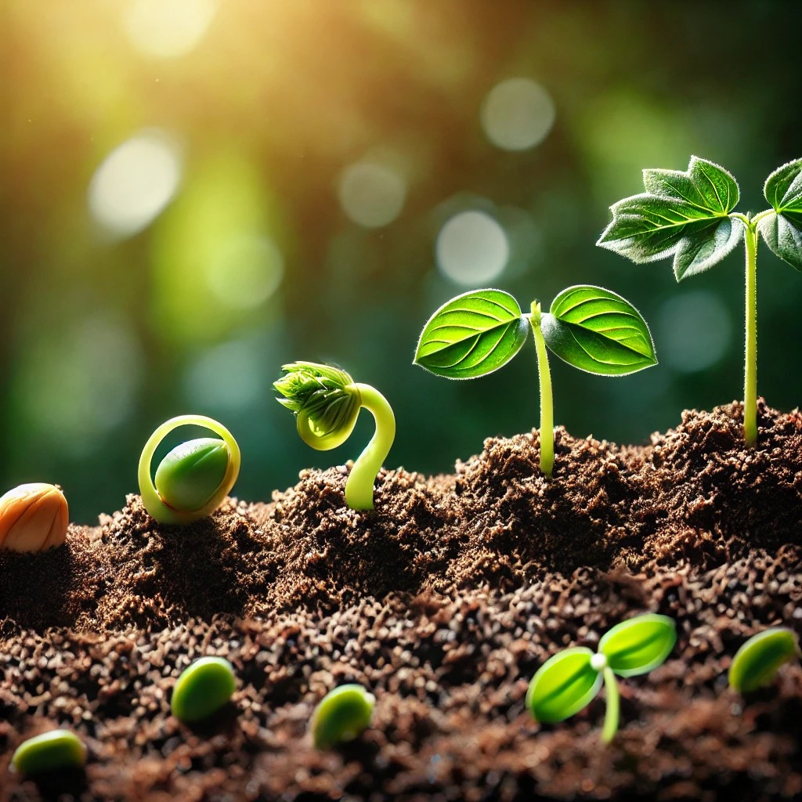
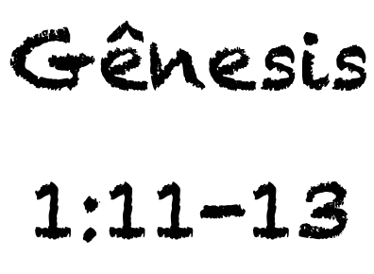

Slide 9
“E Deus disse: Que a terra produza relva, ervas que deem semente e árvores frutíferas que deem fruto segundo a sua espécie, cuja semente esteja no fruto sobre a terra. E assim aconteceu.”
Gênesis 1:11

Slide 10
“E a terra produziu relva, ervas que davam semente segundo a sua espécie e árvores que davam fruto, cuja semente estava nele, conforme a sua espécie. E Deus viu que isso era bom. Houve tarde e manhã, o terceiro dia.”
Gênesis 1:12,13

Slide 11
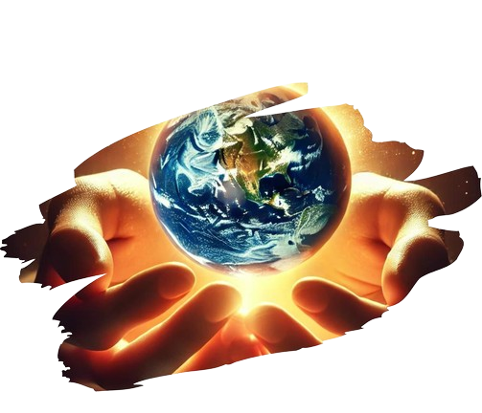
Deus primeiramente ordena, distingue, dá um propósito e por fim exclama a sua aprovação.
O mesmo se dá na criação dos corpos celestes:

Slide 12
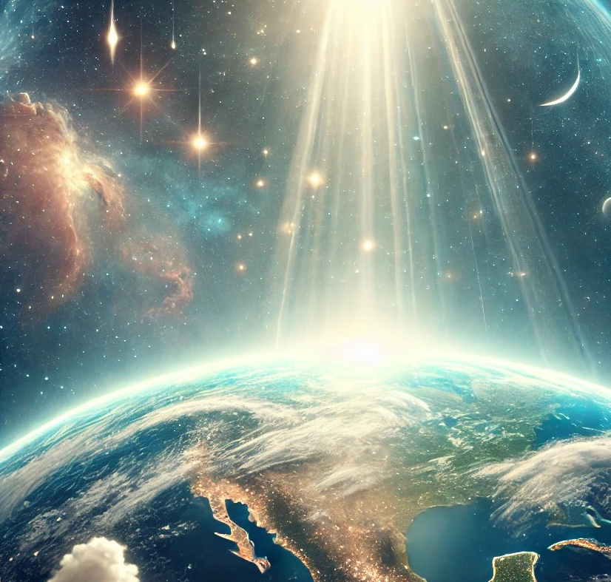
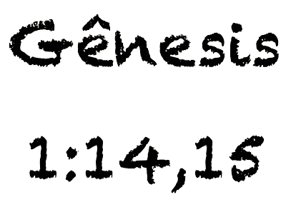

Slide 13
"E Deus disse: Que haja luzeiros no firmamento dos céus, para fazerem separação entre o dia e a noite; e sejam eles para sinais, para estações, para dias e anos. E sirvam de luzeiros no firmamento dos céus, para iluminar a terra. E assim aconteceu.”
Gênesis 1:14 e 15

Slide 14
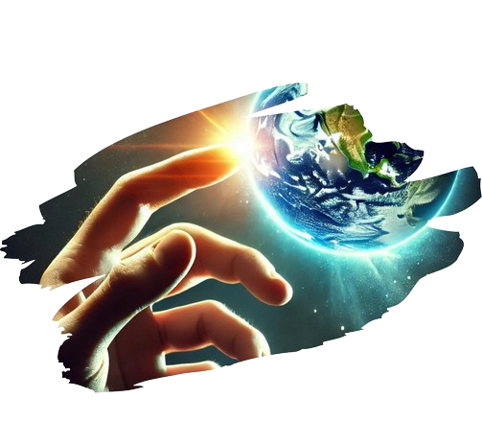
Da mesma forma o homem é criado. Deus declara a sua intenção:

Slide 15

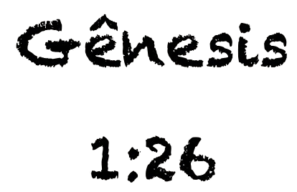

Slide 16
"E Deus disse: Façamos o ser humano à nossa imagem, conforme a nossa semelhança. Tenha ele domínio sobre os peixes do mar, sobre as aves dos céus, sobre os animais domésticos, sobre toda a terra e sobre todos os animais que rastejam pela terra.”
Gênesis 1:26

Slide 17
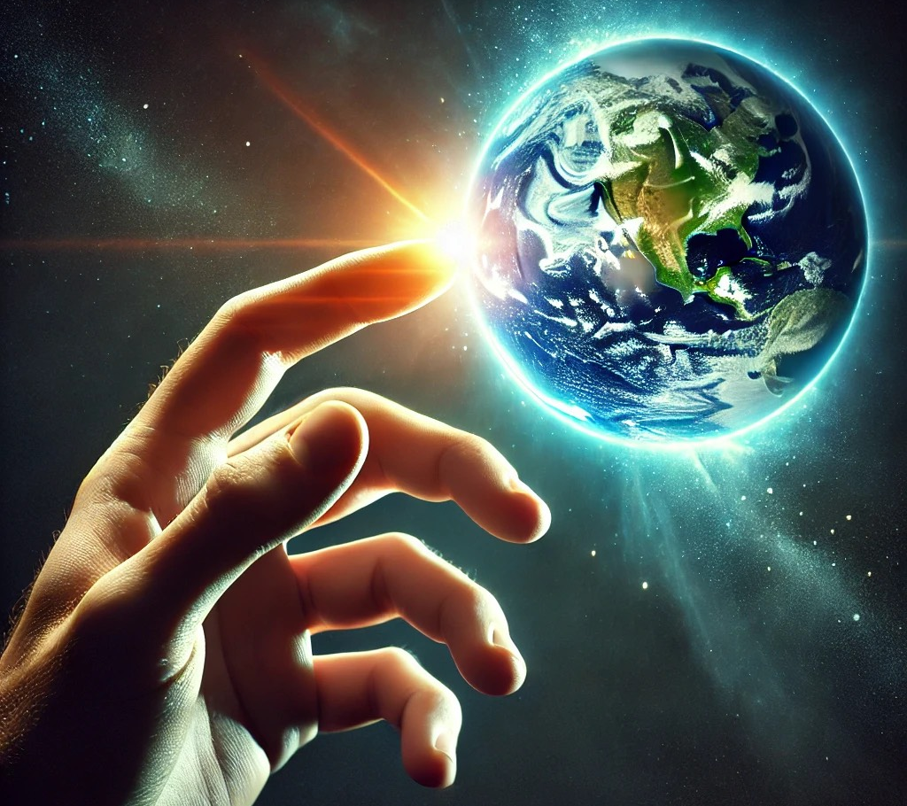
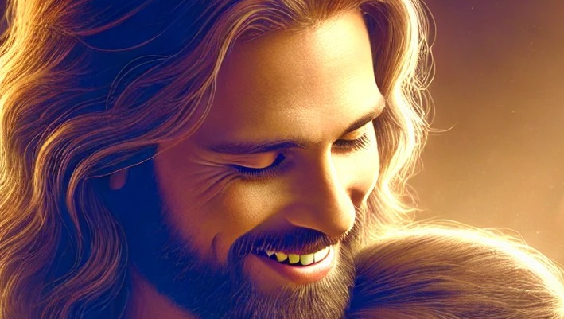
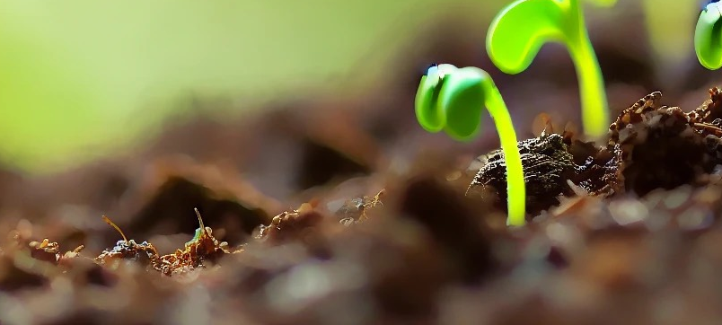
O Criador dá a sua palavra de ordem para em seguida distinguir o homem de todo o restante da criação, ele é feito à imagem de Deus.
O seu propósito se estende no mandato de Deus para que o ser humano domine sobre a Terra.

Slide 18
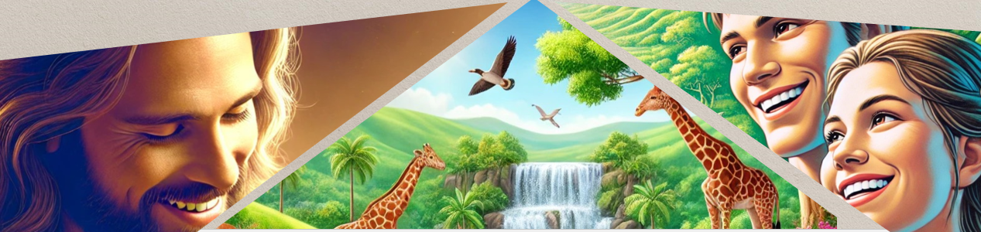
No verso 31, Deus vê tudo o que fez e diz que era "muito bom”.

Slide 19
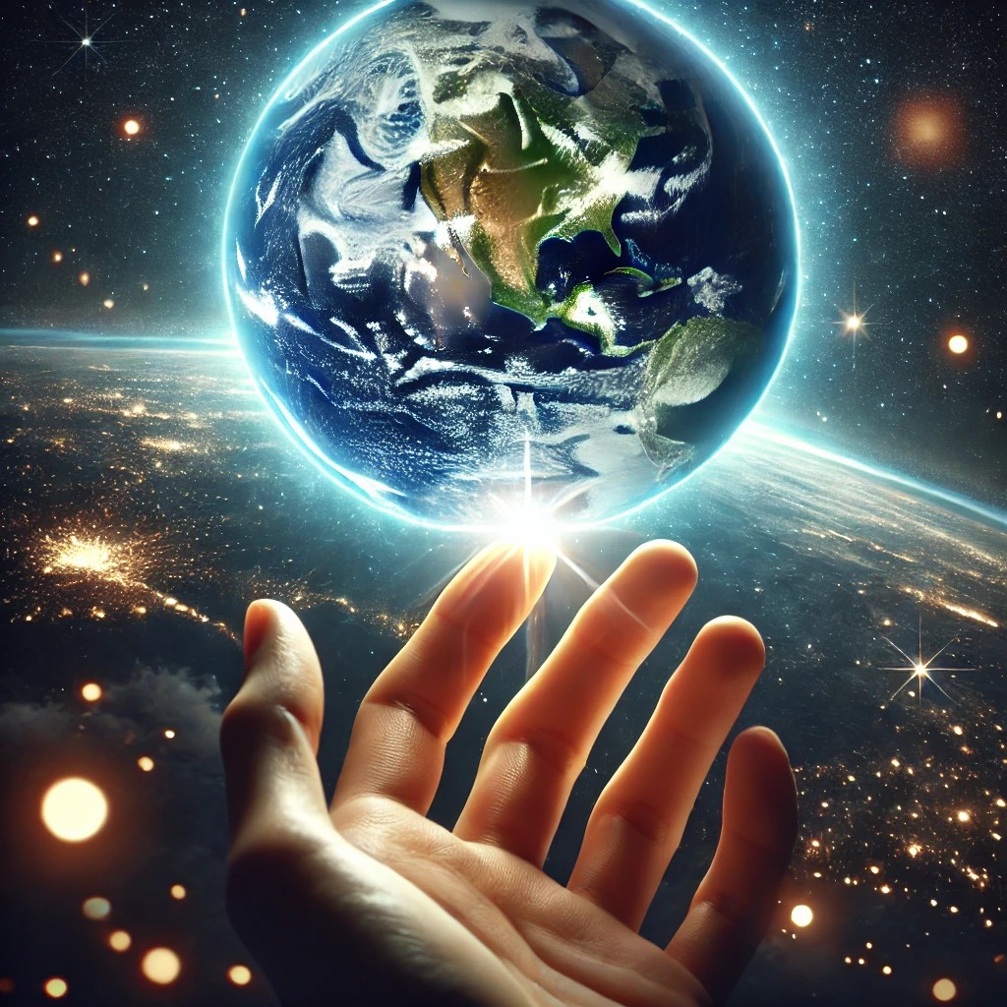
Mas tudo isso tem um sentido incompleto se não considerarmos o destino para qual o trabalho de Deus se propõe a atingir.
No final de sua obra Deus diz:

Slide 20
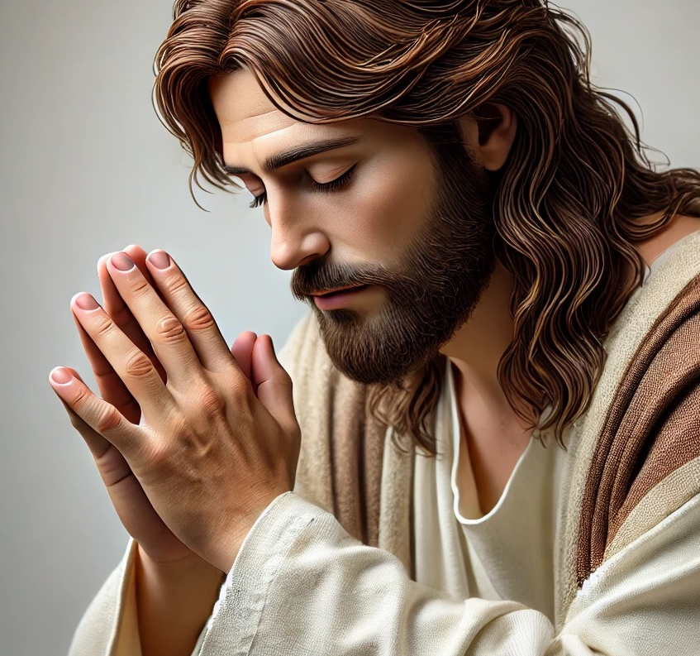
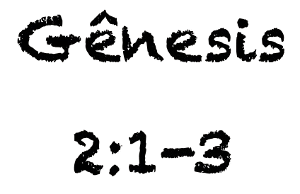

Slide 21
“Assim, pois, foram acabados os céus e a terra e tudo o que neles há. E, havendo Deus terminado no sétimo dia a sua obra, que tinha feito, descansou nesse dia de toda a obra que tinha feito. E Deus abençoou o sétimo dia e o santificou; porque nele descansou de toda a obra que, como Criador, tinha feito.”
Gênesis 2:1 - 3

Slide 22
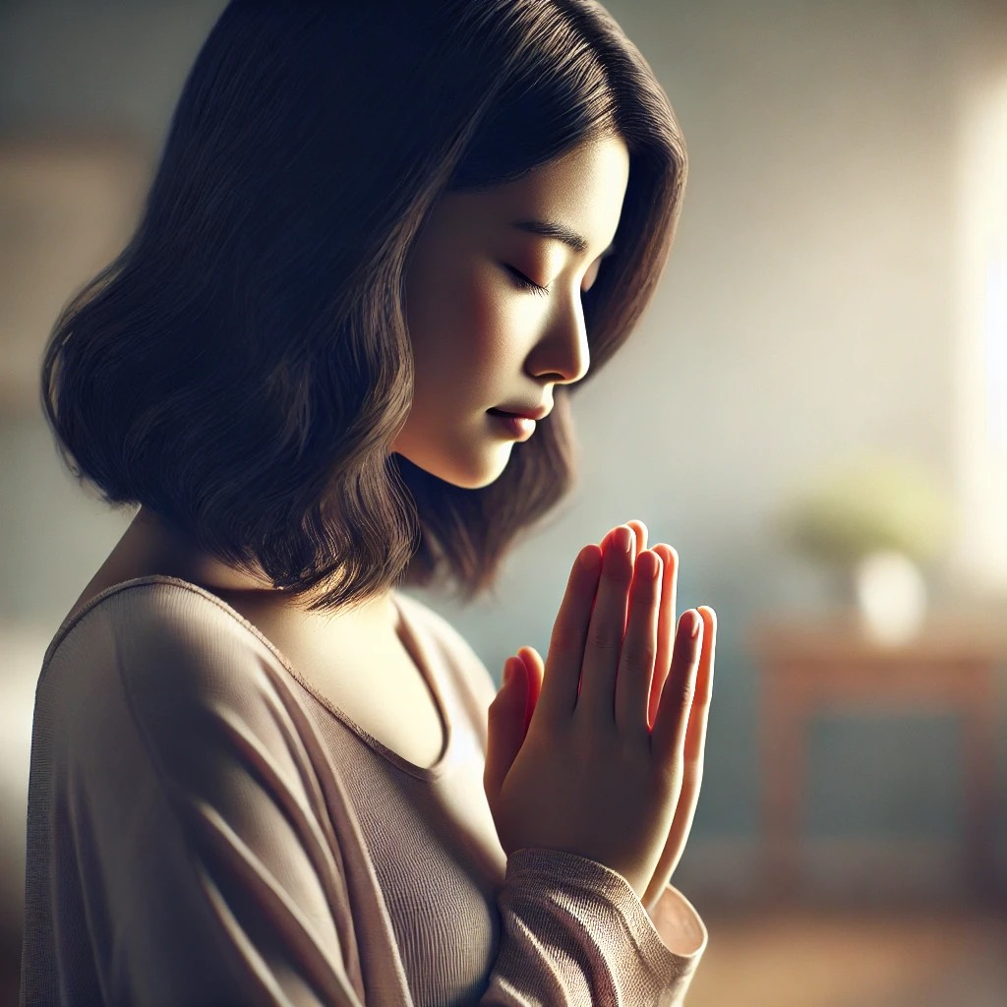

O sábado é o destino para qual se segue desde o primeiro dia da semana da criação. O trabalho, tal como ele foi dado ao homem, tem como objetivo a adoração ao Criador. Por isso ele ordenou para que o homem fizesse da mesma forma.

Slide 23
APLICAÇÃO

Slide 24
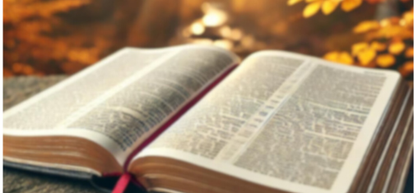
Podemos concluir que desde a criação a lei de Deus está inseparavelmente ligada a qualquer ação executora feita na Terra.

Slide 25
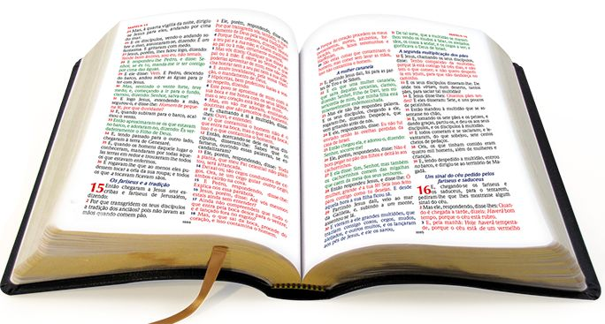
A Palavra de Deus não apresenta a sua lei reduzindo-a a um mero conjunto de ordens ou proibições, mas, como o meio de Deus confrontar o erro, estabelecer a justiça, defender os fracos e promover o bem público e o padrão de identidade com que o ser humano, criado à imagem de Deus, possa dominar sobre a Terra sem contrariar essa representação de Deus nele mesmo.

Slide 26
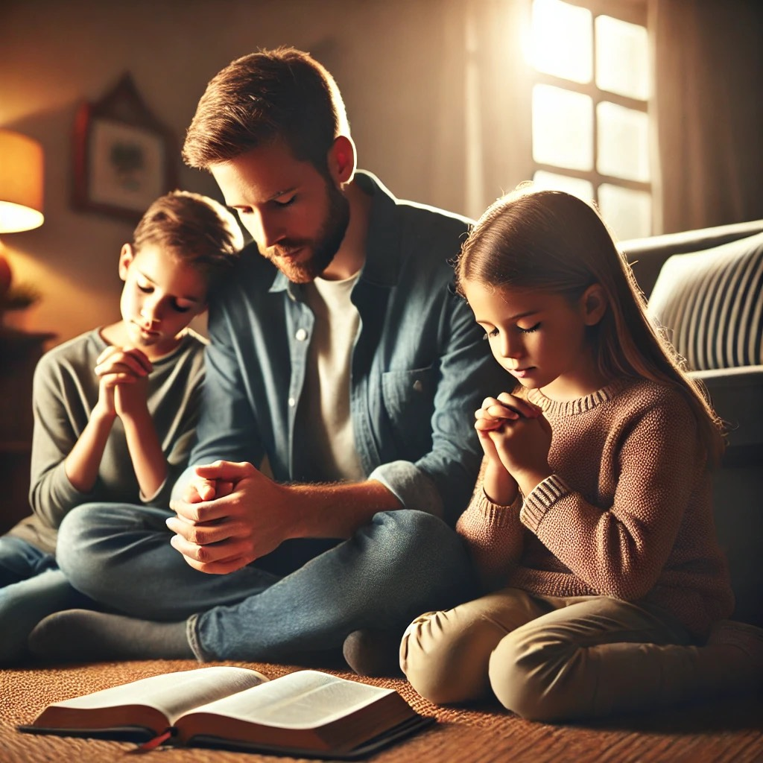
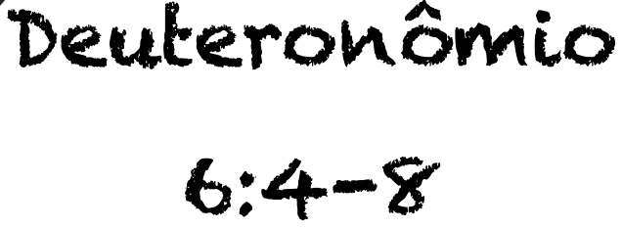

Slide 27
“Escute, Israel, o SENHOR, nosso Deus, é o único SENHOR. Portanto, ame o SENHOR, seu Deus, de todo o seu coração, de toda a sua alma e com toda a sua força. Estas palavras que hoje lhe ordeno estarão no seu coração.”
Deuteronômio 6:4-6

Slide 28
“Você as inculcará a seus filhos, e delas falará quando estiver sentado em sua casa, andando pelo caminho, ao deitar-se e ao levantar-se. Também deve amarrá-las como sinal na sua mão, e elas lhe serão por frontal entre os olhos.”
Deuteronômio 6:7-8

Slide 29

O amor de Deus é uma marca nas nossas mãos.
O chamado de Deus em Deuteronômio faz que suas palavras sejam lembradas nas mãos dos seus filhos.

Slide 30
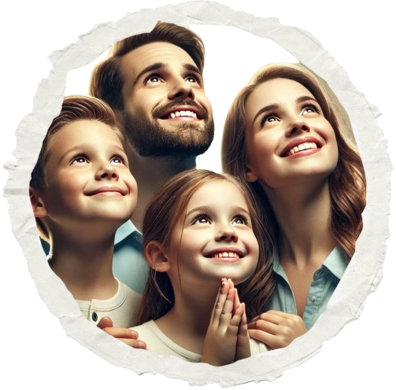
Deus quer que nosso lar seja uma plataforma de lançamento de abençoadores para o mundo.

Slide 31
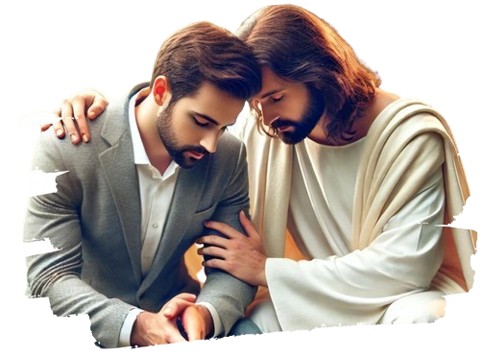
No Salmo 121 o salmista testifica a promessa no verso 5:
O SENHOR é quem guarda você;
o SENHOR é a sombra à sua direita.

Slide 32
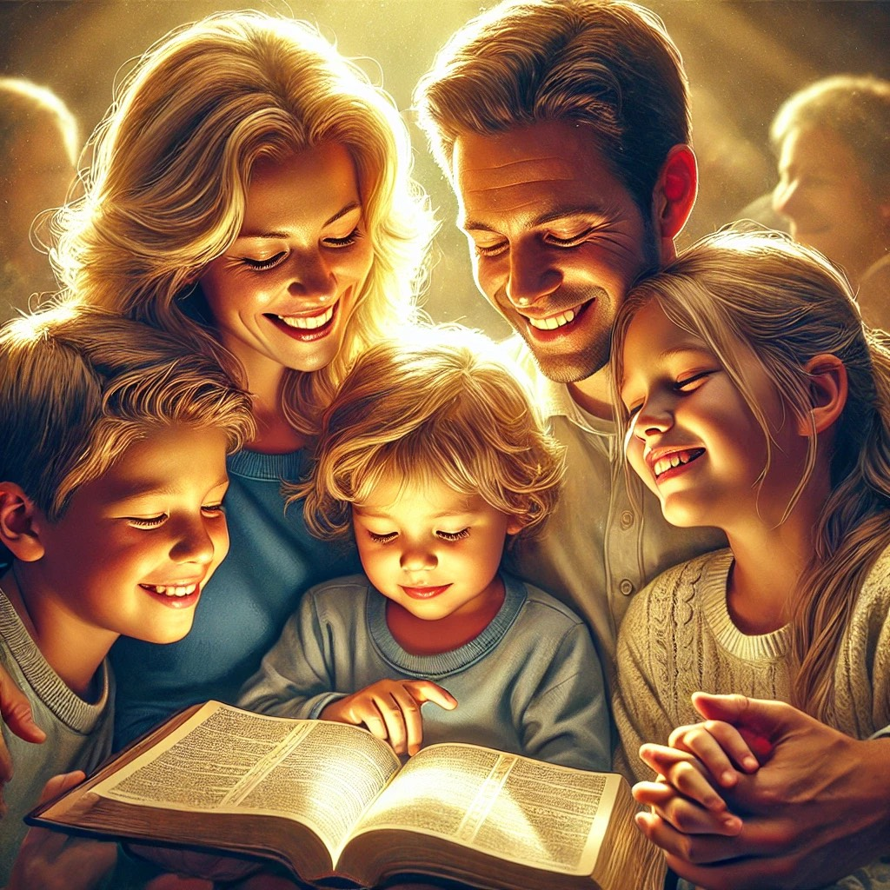
Somos como pais, educadores e líderes, os agentes de Deus na formação da consciência de vocações.

Slide 33
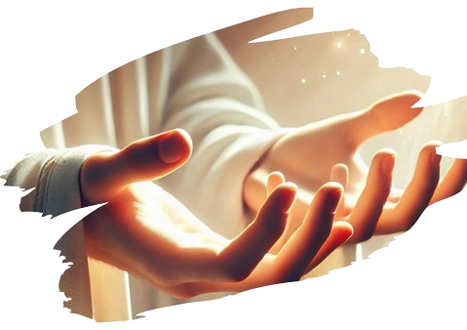
O sinal nas mãos revela a quem pertencemos e ele somente é caracterizado como sinal se as pessoas ao nosso redor tiverem suas vidas afetadas pela benção do nosso trabalho em favor delas.

Slide 34

Senhor, que as tuas mãos estejam atuando através das minhas, que minhas mãos marcadas marquem os que comigo moram e que minha casa seja um centro operacional do teu plano de abençoar o mundo.
AMÉM

